Slide 1

“DESARROLLO DE UNA BASE DE DATOS PARA LA GESTIÓN DE INCIDENTES DE SEGURIDAD INFORMÁTICA EN EL CENTRO DE FORMACIÓN PROFESIONAL DIGITECH”

Slide 2
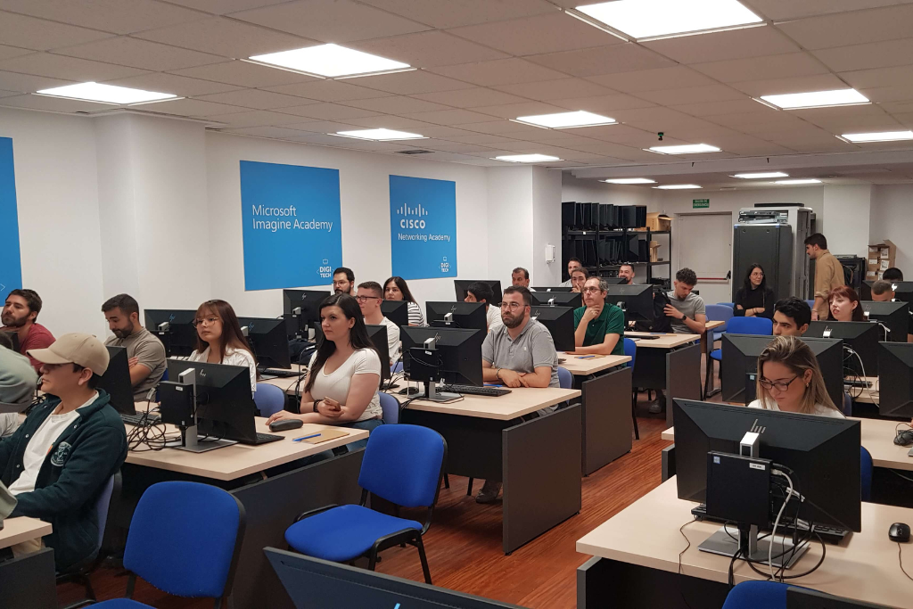
DESCRIPCIÓN DE LA EMPRESA
DigiTech es un centro de formación profesional especializado en la enseñanza de informática.
Ofrece cursos orientados a perfiles técnicos cuya misión es proporcionar a los estudiantes una educación de alta calidad en tecnologías de la información, preparando a futuros profesionales para enfrentar los desafíos del sector tecnológico.

Slide 3

PROBLEMA
DigiTech carece de un sistema centralizado para gestionar y responder eficientemente a los incidentes de seguridad informática. Esto pone en riesgo la confidencialidad, integridad y disponibilidad de información crítica.
La institución maneja grandes volúmenes de datos personales y académicos, lo que subraya la necesidad urgente de proteger esta información.

Slide 4
SOLUCIÓN
PROPOSITO/ALCANCE
La implementación de una base de datos para un sistema de respuesta a incidentes de seguridad informática se presenta como una solución esencial.
La base de datos está diseñada para gestionar y monitorear incidentes de seguridad informática, proporcionando un registro detallado de incidentes, los activos afectados, las vulnerabilidades explotadas, las respuestas implementadas y el personal involucrado.

Slide 5
DESCRIPCION DE LA ENTIDADES
USUARIO: Almacena información de los usuarios que reportan incidentes.
ACTIVO: Almacena información sobre los activos que pueden ser comprometidos en un incidente.
INCIDENTE: Registra los incidentes reportados incluyendo detalles como el activo afectado y el usuario que reportó el incidente.
EQUIPO_IR: Almacena información sobre los equipos de respuesta a incidentes.
PERSONAL_IR: Almacena información sobre el personal que forma parte de los equipos de respuesta a incidentes.
VULNERABILIDAD: Almacena información sobre las vulnerabilidades que pueden ser o fueron explotadas en los activos.
RESPUESTA_INCIDENTE: Registra las respuestas a los incidentes, incluyendo las medidas de contención y el nivel de erradicación.
VULNERABILIDAD_ACTIVO: Relaciona las vulnerabilidades con los activos comprometidos, especificando los datos comprometidos.

Slide 6
FLUJO DE DATOS
1. REPORTE DE INCIDENTE:
Un usuario (tabla USUARIO) reporta un incidente (tabla INCIDENTE), indicando el activo comprometido (tabla ACTIVO) y proporcionando detalles como descripción, fecha, gravedad y estado.
2. RESPUESTA A INCIDENTE
Un equipo de respuesta (tabla EQUIPO_IR) se asigna al incidente y proporciona una respuesta (tabla RESPUESTA_INCIDENTE). La respuesta incluye medidas de contención y el nivel de erradicación, y está relacionada con una vulnerabilidad específica (tabla VULNERABILIDAD).
3. DOCUMENTACIÓN DE VULNERABILIDADES
Las vulnerabilidades (tabla VULNERABILIDAD) que comprometen los activos se registran y se relacionan con los activos afectados (tabla VULNERABILIDAD_ACTIVO), especificando los datos comprometidos.

Slide 7
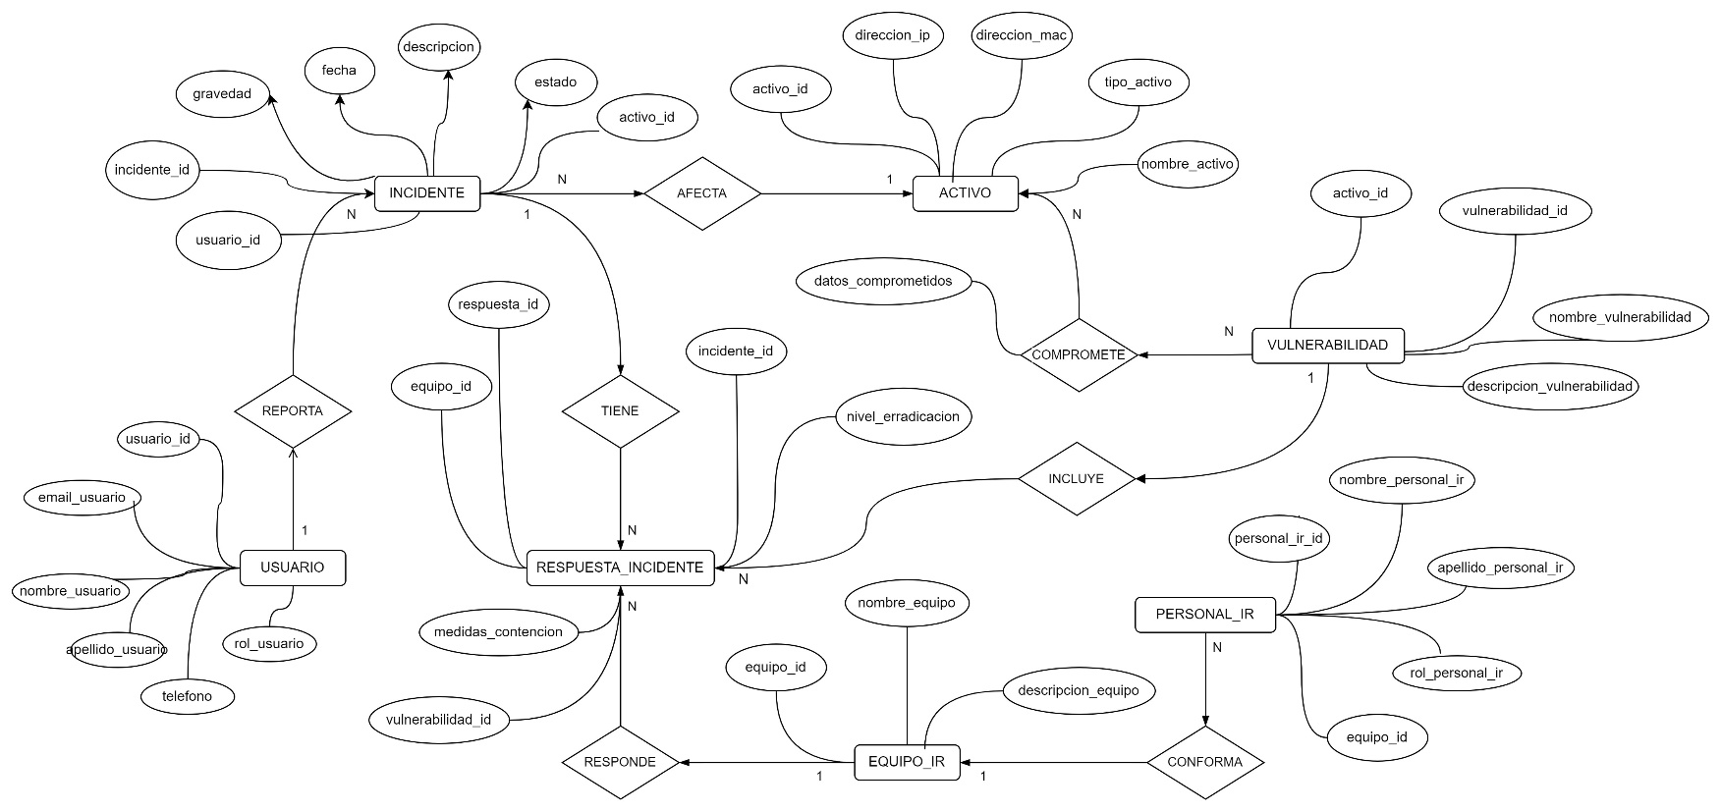
DIAGRAMA ENTIDAD RELACION

Slide 8
MODELO RELACIONAL
USUARIO (#USUARIO_ID, nombre_usuario, apellido_usuario, email_usuario, rol_usuario, telefono)
INCIDENTE (#INCIDENTE_ID, #ACTIVO_ID, #USUARIO_ID, descripcion, fecha, gravedad, estado)
ACTIVO (#ACTIVO_ID, nombre_activo, tipo_activo, direccion_ip, direccion_mac)
EQUIPO_IR (#EQUIPO_ID, nombre_equipo, descripcion_equipo)
PERSONAL_IR (#PERSONAL_IR_ID, nombre_personal_ir, apellido_personal_ir, rol_personal_ir, #EQUIPO_ID)
RESPUESTA_INCIDENTE (#RESPUESTA_ID, #EQUIPO_ID, #INCIDENTE_ID, #VULNERABILIDAD_ID, medidas_contencion, nivel_erradicacion)
VULNERABILIDAD (#VULNERABILIDAD_ID, nombre_vulnerabilidad, descripcion_vulnerabilidad)
VULNERABILIDAD_ACTIVO (#VULNERABILIDAD_ID, #ACTIVO_ID, datos_comprometidos)

Slide 9
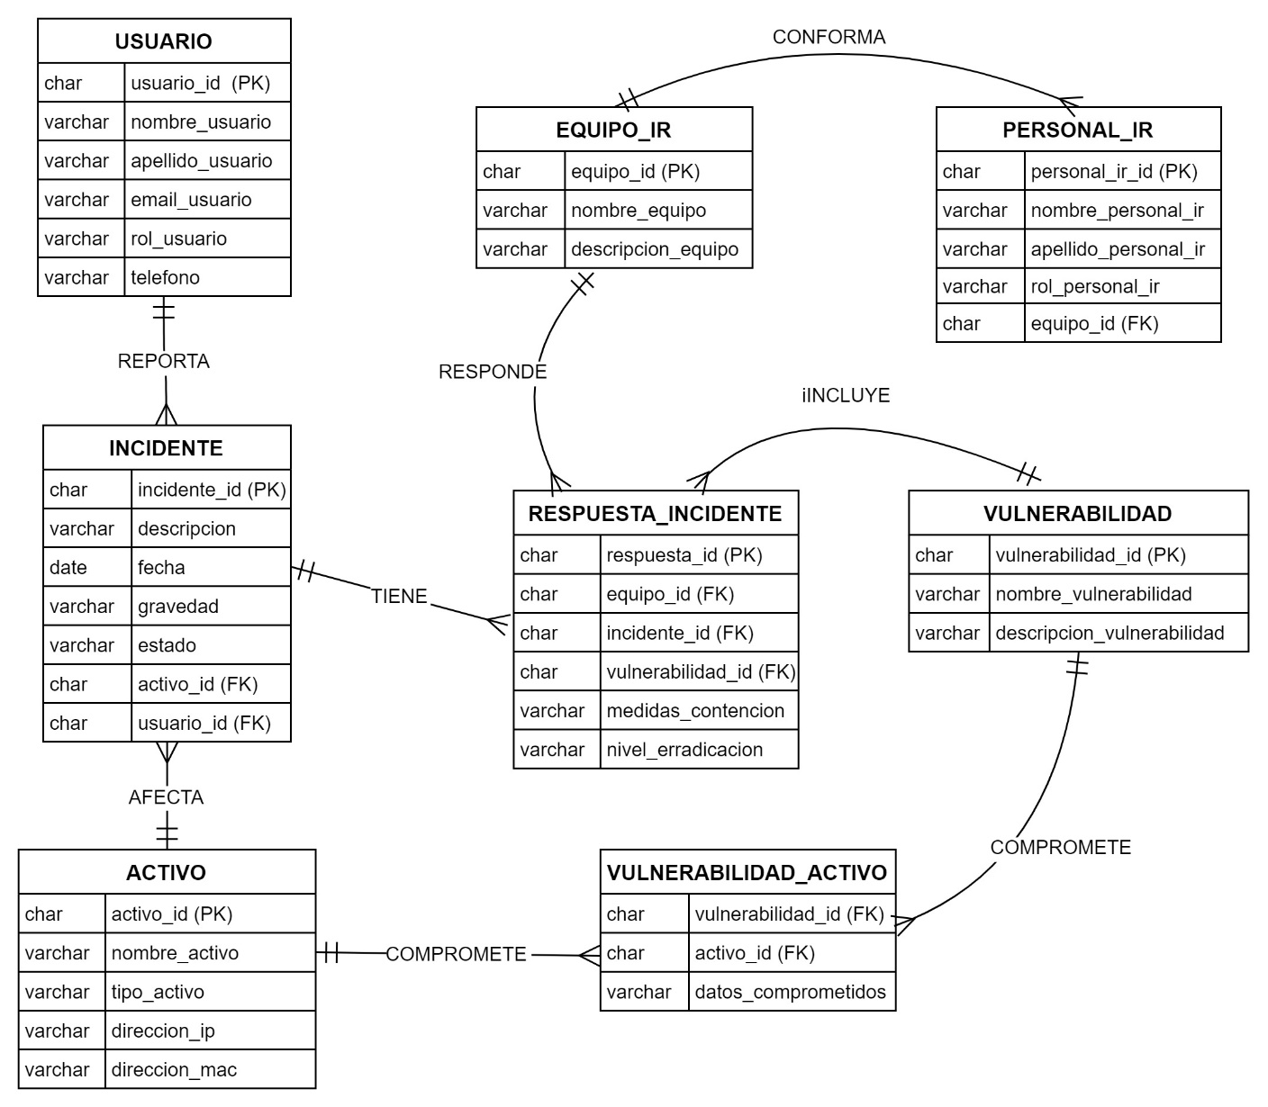

Slide 10
BIBLIOGRAFIA
Scott, J., & Viscusi, T. (2015). Pro Oracle SQL (2nd ed.). Apress.
Stallings, W., & Brown, L. (2018). Computer Security: Principles and Practice (4th ed.). Pearson.
ISO/IEC 27035-1:2016. (2016). Information technology — Security techniques — Information security incident management — Part 1: Principles of incident management. International Organization for Standardization.

